Slide 1
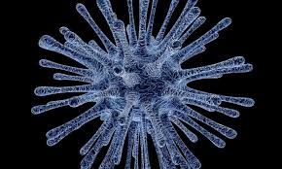
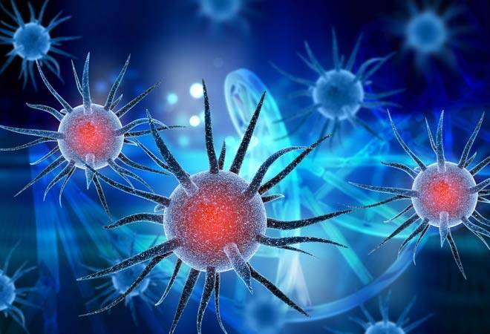
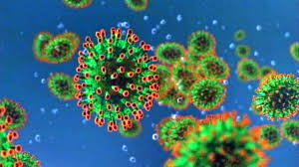
স্বাগতম

Slide 2
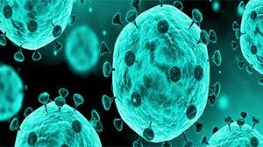
পরিচিতি
শিক্ষক পরিচিতি
পাঠ পরিচিতি
মোহাম্মদ জাহাঙ্গীর আলম
এম এস-সি , বি এড (প্রথম শ্রেণি)
সহকারি শিক্ষক
কাপ্তাই আল আমিন নুরিয়া দাখিল মাদ্রাসা, কাপ্তাই, রাঙ্গামাটি।
মোবাইল ০১৮১৫৪১১৭৬২
mjahangirkaptai@gmail.com
শ্রেণিঃ ৬ষ্ঠ-১০ম
বিষয়ঃ
করোনা ভাইরাস
(বিশেষ ক্লাস)

Slide 3
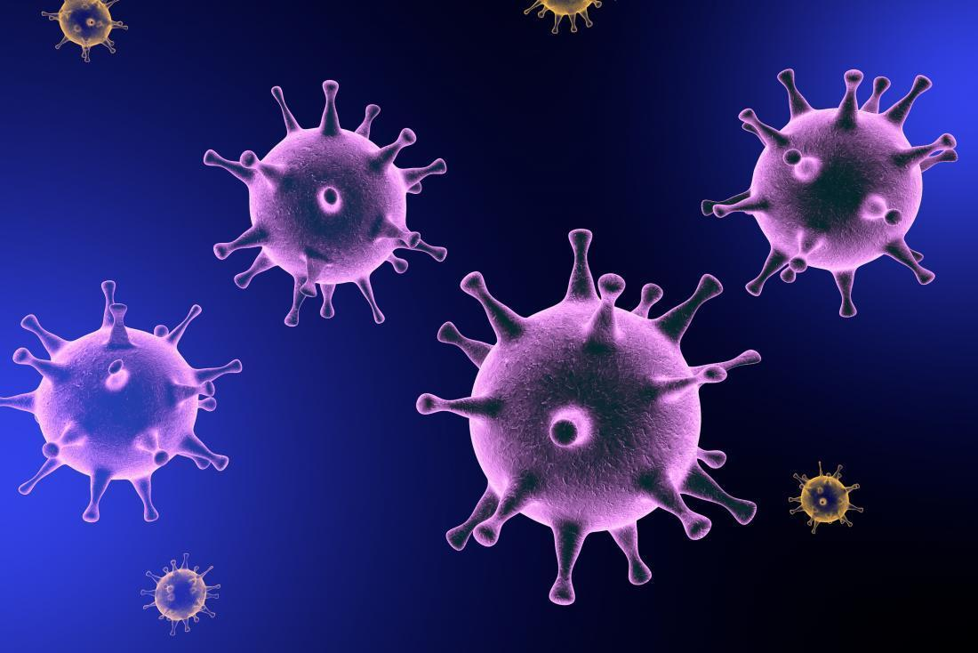
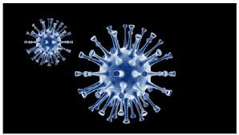
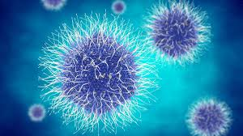
এই ছবিগুলো কিসের

Slide 4
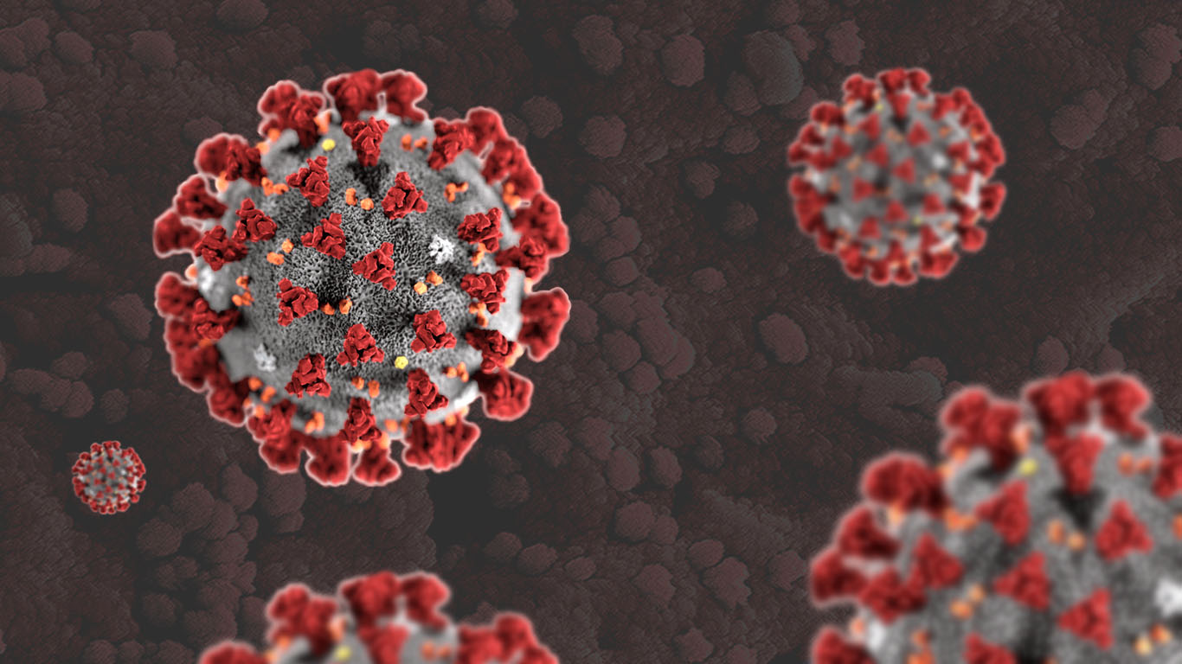
আজকের পাঠ
করোনা ভাইরাস

Slide 5
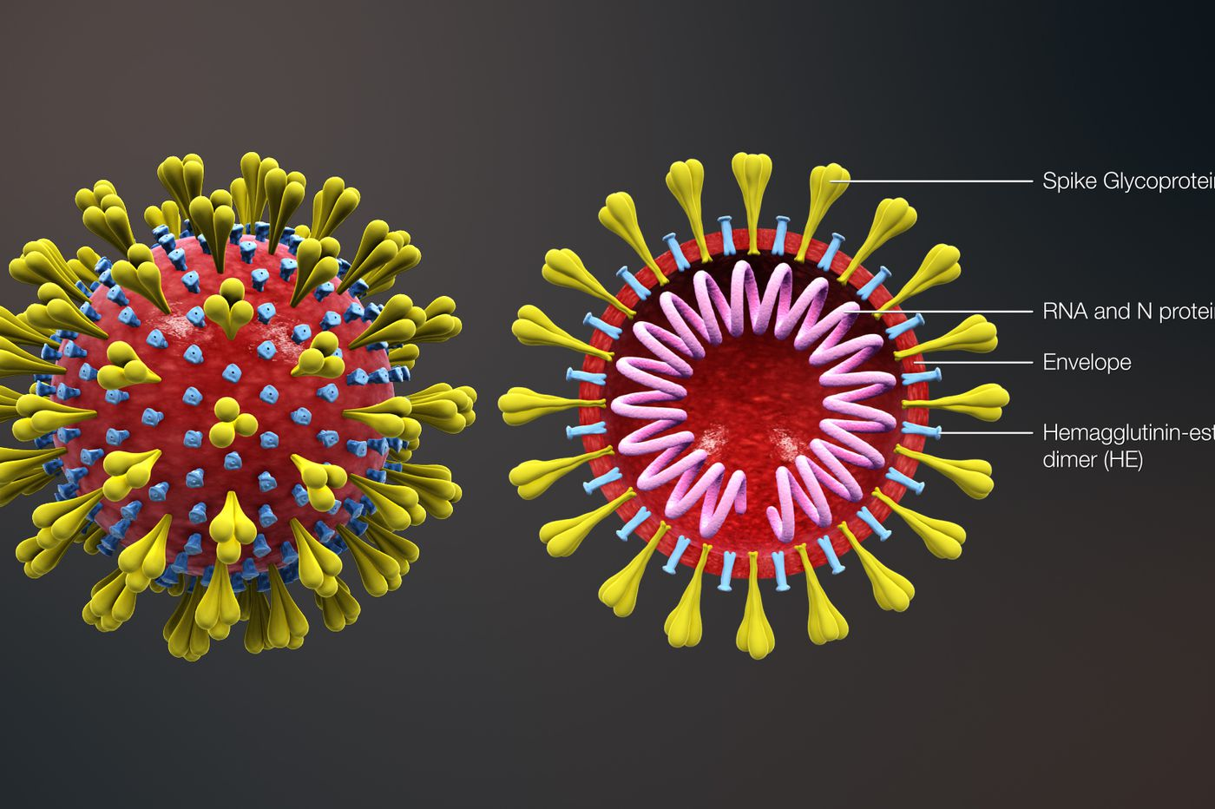
শিখনফলঃ
এ পাঠ শেষে
শিক্ষার্থীরা
করোনা ভাইরাস কি তা বলতে পারবে।
করোনা ভাইরাস কিভাবে ছড়ায় জানতে পারবে।
করোনা ভাইরাসের লক্ষণ বুঝতে পারবে।
করোনা ভাইরাসে আক্রান্ত হলে করণীয় কি তা বুঝতে পারবে।
করোনা ভাইরাস থেকে নিজেকে নিরাপদ রাখার উপায় সমুহ জানতে পারবে।
করোনা ভাইরাসে আক্রান্ত হলে যোগাযোগের জন্য হট লাইন নাম্বার বলতে পারবে।

Slide 6
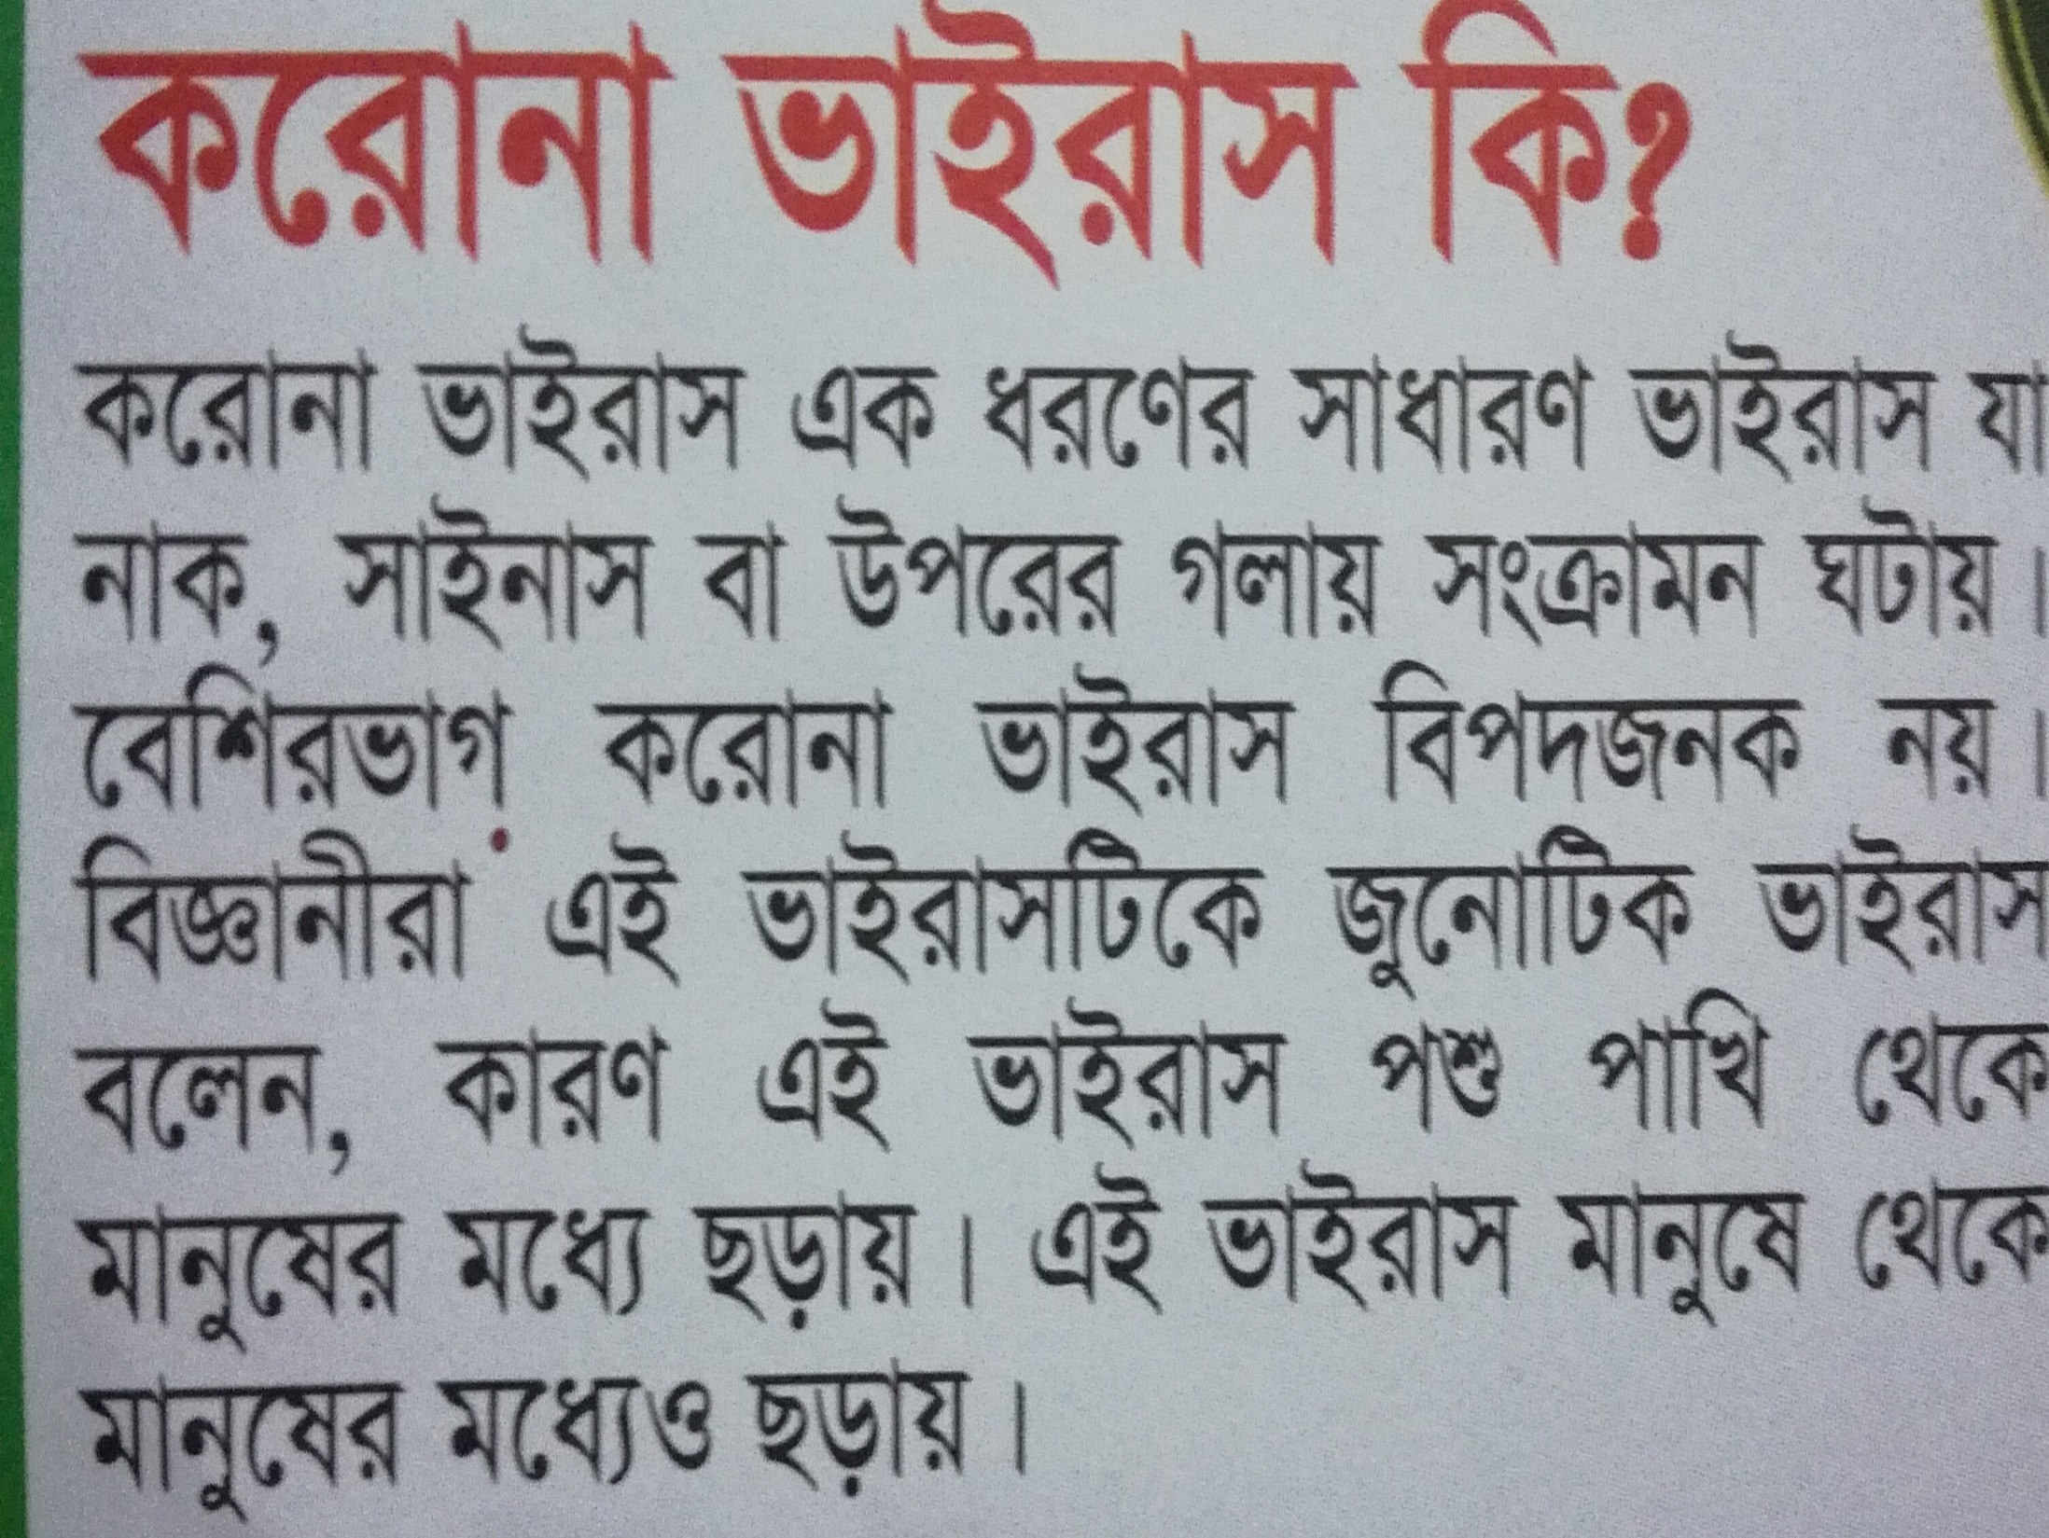

Slide 7
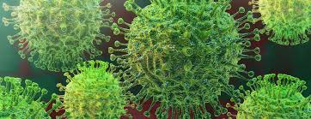
করোনা ভাইরাস হলো নিদুভাইরাস শ্রেণীর Coronavirdaeপরিবার ভুক্ত Coronavirena উপগোত্রের একটি সংক্রামণ ভাইরাস প্রজাতি। এ ভাইরাসের জিনোম নিজস্ব RNAদিয়ে গঠিত। এই জিনোমের আকার ২৬ থেকে ৩২ কিলো বেস পেয়ার (kilo base-pair)।করোনাভাইরাস শব্দটি ল্যাটিন করোনা থেকে নেয়া হয়েছে যার অর্থ মুকুট। কারণ ইলেকট্রন অণুবীক্ষণ যন্ত্রে ভাইরাসটি দেখতে অনেকটা মুকুটের মত। ভাইরাসের উপরিভাগে প্রোটিন সমৃদ্ধ থাকে যা ভাইরাল স্পাইক পেপলোমার দ্বারা এর অঙ্গসংস্থান গঠন করে। এ প্রোটিন সংক্রামিত হওয়া টিস্যু বিনষ্ট করে।

Slide 8
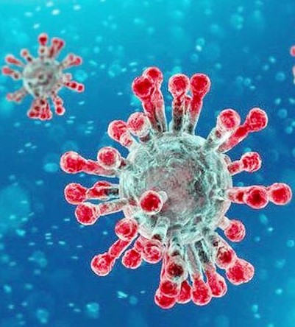
করোনা সম্পর্কে সংগৃহিত তথ্য প্রতিবেদনঃ
করোনাভাইরাস ১৯৬০-এর দশকে প্রথম আবিষ্কৃত হয়। প্রথমদিকে মুরগির মধ্যে সংক্রামক ব্রঙ্কাইটিস ভাইরাস হিসেবে এটি প্রথম দেখা যায়। পরে সাধারণ সর্দি-হাঁচি-কাশিতে আক্রান্ত রোগীদের মধ্যে এরকম দুই ধরনের ভাইরাস পাওয়া যায়। মানুষের মধ্যে পাওয়া ভাইরাস দুটি ‘মনুষ্য করোনাভাইরাস ২২৯ই’ এবং ‘মনুষ্য করোনাভাইরাস ওসি৪৩’ নামে নামকরণ করা হয়।^{[৪]} এরপর থেকে বিভিন্ন সময় ভাইরাসটির আরো বেশ কিছু প্রজাতি পাওয়া যায়। যার মধ্যে উল্লেখযোগ্য হলো ২০০৩ সালে ‘এসএআরএস-সিওভি’, ২০০৪ সালে ‘এইচসিওভি এনএল৬৩’, ২০০৫ সালে ‘এইচকেইউ১’, ২০১২ সালে ‘এমইআরএস-সিওভি’ এবং সর্বশেষ ২০১৯ সাল চীনে ‘নোভেল করোনাভাইরাস’ CoVid19। এগুলোর মধ্যে অধিকাংশ ভাইরাসের ফলে শ্বাসকষ্টের গুরুতর সংক্রমণ দেখা দেয়।^{[৫]}

Slide 9
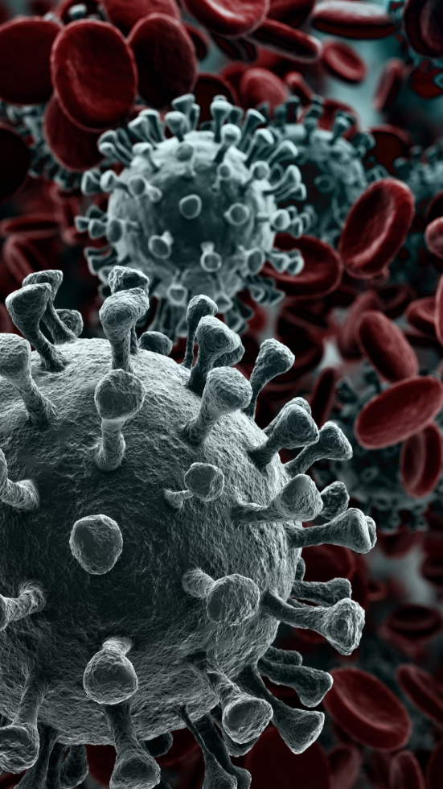
করোনাভাইরাসের প্রাদুর্ভাব (২০১৯-২০২০)
মূল নিবন্ধসমূহ: ২০১৯ সালের করোনাভাইরাসঘটিত ব্যাধির প্রাদুর্ভাব (২০১৯-২০২০) এবং দেশ অনুযায়ী করোনাভাইরাসের প্রাদুর্ভাব (২০১৯-২০২০)
২০১৯ সালের ৩১ ডিসেম্বরে চীনের উহান শহরে করোনাভাইরাসের একটি প্রজাতির সংক্রামণ দেখা দেয়। বিশ্ব স্বাস্থ্য সংস্থা ভাইরাসটিকে প্রাতিষ্ঠানিকভাবে ‘২০১৯-এনসিওভি’ নামকরণ করে। ২০২০ সালের ২২ মার্চ পর্যন্ত চীনের সাথে সাথে ১৮৫টিরও বেশি দেশ ও অঞ্চলে সংক্রমণের খবর পাওয়া যায় । যাতে ১4০০০ জনের বেশি মানুষ মৃত্যুবরণ করে। নিশ্চিতভাবে বিভিন্ন দেশ ও অঞ্চলে আরো প্রায় ৩ লক্ষ মানুষ এ ভাইরাসে আক্রান্ত হয়েছে এবং প্রায় ১ লক্ষ লোকের বেশি চিকিৎসার মাধ্যমে সুস্থ হয়ে ওঠেছে বলে সংবাদ মাধ্যমে প্রকাশিত হয়।
উহানে দেখা দেওয়া ভাইরাস প্রজাতিটি ‘এসএআরএস-সিওভি’ প্রজাতির সাথে ৭০% জিনগত মিল পাওয়া যায়।^{[৭]} অনেকেই অনুমান করছেন নতুন এ প্রজাতিটি সাপ থেকে এসেছে যদিও অনেক গবেষক এ মতের বিরোধিতা করেন।^{[৮]}

Slide 10
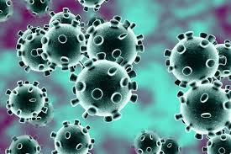
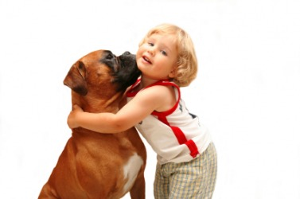
করোনা ভাইরাস যেভাবে ছড়ায়
#পশু-পাখি এবং গবাদি পশুর কাছাকাছি থাকা মানুষের মধ্যে করোনা ভাইরাস সংক্রমণের সম্ভাবনা অনেকটাই বেশি।
#পশুর লোম এবং মল থেকে ভাইরাস বিস্তার লাভ করতে পারে।
# সরাসরি মানবদেহে সংক্রমণ করে এ ভাইরাস।
#একবার মানুষের শরীরে প্রবেশ করলে বিপজ্জনক হয়ে উঠে।
এছাড়াও যে সকল কারণে এ করোনা ভাইরাস ছড়ায়
আক্রান্ত ব্যাক্তির হাঁচি-কাশির মাধ্যমে।
আক্রান্ত ব্যাক্তিকে স্পর্শ করলে।
আক্রান্ত ব্যাক্তির ব্যবহৃত পোশাক বা দ্রব্যাদি ব্যবহার করলে।

Slide 11
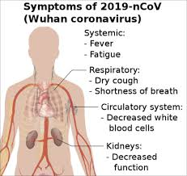
কারণ ও লক্ষণ
কী?
শ্বাস প্রশ্বাসের সমস্যা।
এছাড়া জ্বর, সর্দি-কাশি বুক
ব্যাথা এর প্রাথমিক লক্ষণ।
আক্রান্ত কোন ব্যাক্তির সংস্পর্শে বা অবস্থান করে থাকলে ।
১৪দিনের মধ্যে আক্রান্ত দেশে ভ্রমণ করে থাকলে।
জ্বর (১০০ ডিগ্রি ফারেনহাইট বা তার বেশি) হয়ে থাকলে ।
হাঁচি-কাশি হলে।
গলা ব্যাথা হলে।
শুষ্ক কাশি হলে।
শ্বাসকষ্ট ইত্যাদি উপসর্গ দেখা দিলে।

Slide 12
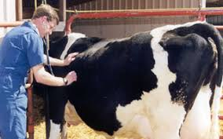
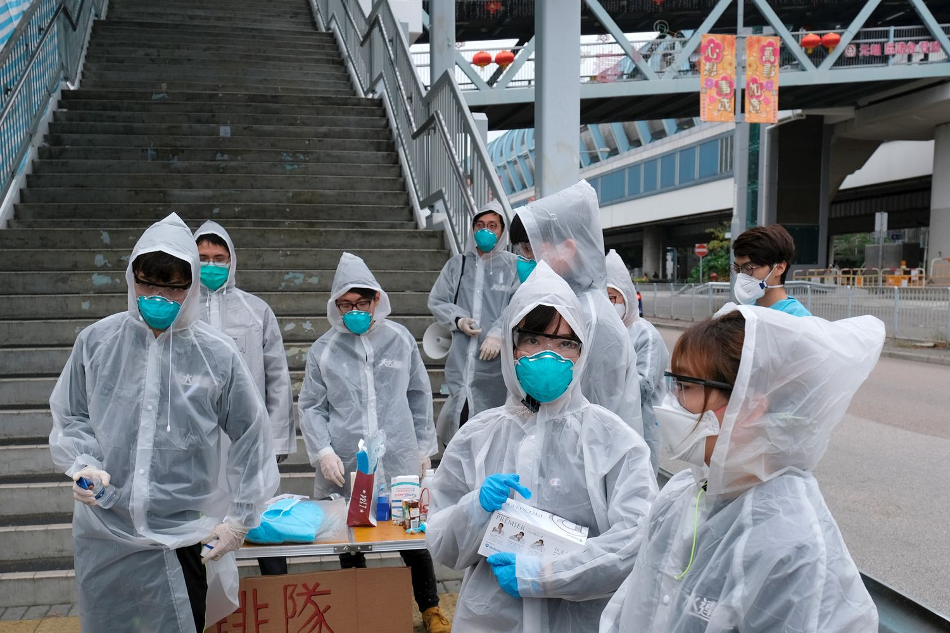
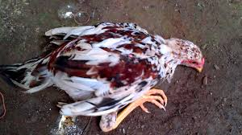
আক্রান্তের চিকিৎসায় করণীয়ঃ
সংক্রমিত ব্যক্তিকে আলাদা বা কোয়ারেন্টাইনে রেখে চিকিৎসা করতে হবে।
অরক্ষিত বা অসুস্থ প্রাণি থেকে দূরত্ব বজায় রাখতে হবে ।
ডিম এবং মাংস জাতীয় খাবার সংক্রমিত ব্যক্তির থেকে দূরে রাখতে হবে।
ঘন ঘন (১৫ মিনিট পর পর) পানি পান করতে হবে।

Slide 13
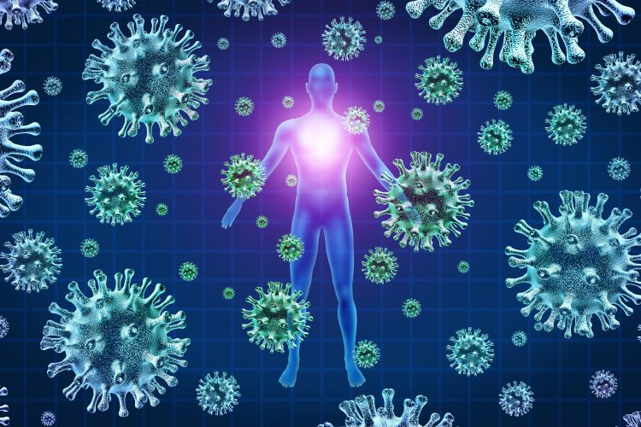
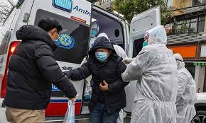
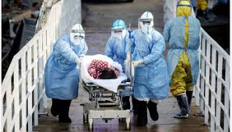
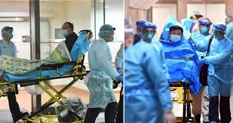
চিকিৎসা
ক্ষেত্রে
করণীয়ঃ
রোগী আসা মাত্র যত্ন সহকারে নিতে হবে
কোয়ারেন্টাইনে চিকিৎসা দিতে হবে
চিকিৎসা দিতে হবে অতি সাবধানতার সাথে ।

Slide 14
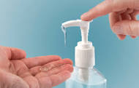
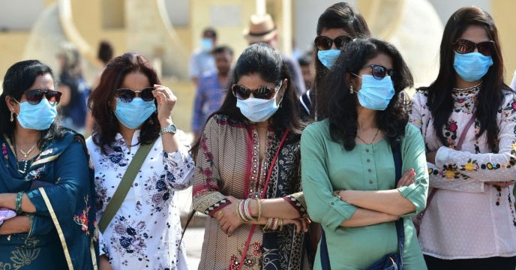
যে সকল বিষয় গুলো একান্ত পালণীয়ঃ
পরিবারের সদস্যদের নিরাপদ রাখার স্বার্থে একা
একটি আলাদা কক্ষে থাকতে হবে।
সর্বাবস্থায় মাস্ক ব্যবহার করতে হবে।
একান্ত প্রয়োজন ছাড়া বাড়ির বাহিরে যাওয়া যাবে না।
সুস্থ ব্যাক্তিদের থেকে কমপক্ষে ৩ফুট দূরে থাকতে হবে ।
করোনা ভাইরাস অনুমান করলে তাড়াতাড়ি নিকটস্থ হাসপাতাল বা হট লাইনে যোগাযোগ করতে হবে।
হাচি-কাশির সময় মুখে রুমাল বা টিসু্ ব্যবহার করতে হবে।
সকল অবস্থায় ধর্মীয় অনুভূতি নিয়ে মহান আল্লাহ্ র কাছে সাহায্য চাইতে হবে।

Slide 15
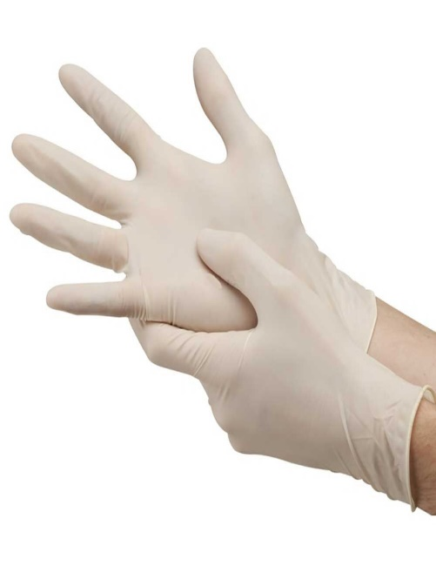
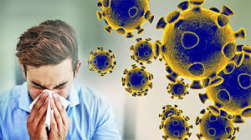
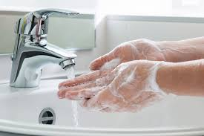
করোনা ভাইরাস থেকে নিরাপদ থাকার উপায়ঃ
ঘন ঘন হাত পরিষ্কার করতে হবে
(সাবান-পানি অথবা হ্যান্ড-স্যানিটাইজার দিয়ে )
কাশি শিষ্টাচার মেনে চলতে হবে।
যথাসম্ভব চোখে-নাকে মুখে হাত স্পর্শ হতে বিরত থাকতে হবে।
যেকোনো ব্যাক্তির সাথে করমর্দন বা কোলাকুলি থেকে বিরত থাকতে হবে।
জ্বর, হাচি-কাশি ,শ্বাসকষ্ট থাকলে সুস্থ ব্যাক্তিদের কাছ থেকে দূরে থাকতে হবে।
অসুস্থ পশু-পাখির সংস্পর্শে আসা যাবেনা।
মাছ-মাংস ভালভাবে রান্না করে খেতে হবে।
এ রোগ সংক্রামক,কাজেই আক্রান্ত এলাকায় যাওয়া যাবে না।
আতঙ্কিত না হয়ে সচেতনতা বৃদ্ধি ও প্রতিরোধ মূলক ব্যবস্থা গ্রহণ করতে হবে।
সকল অবস্থায় মহান আল্লাহর কাছে সাহায্য
চাইতে হবে ।

Slide 16
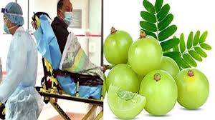
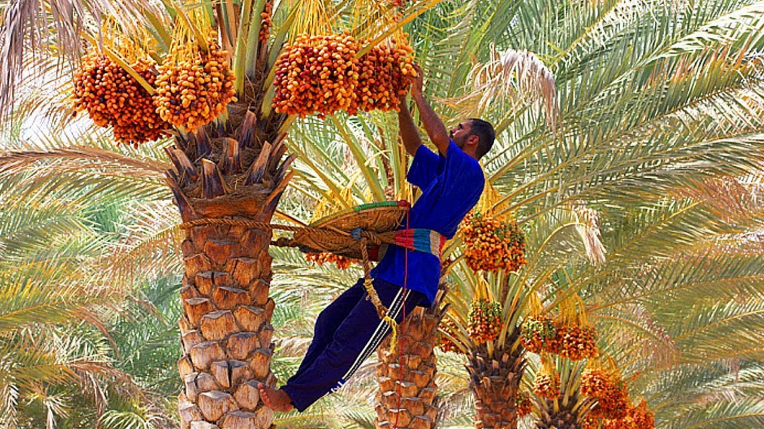
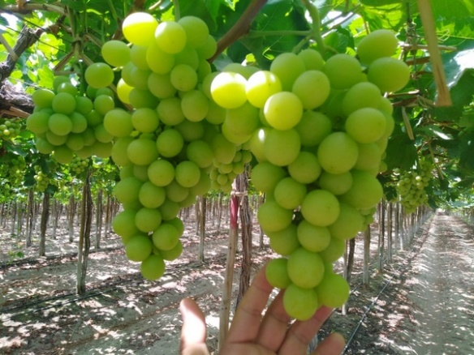
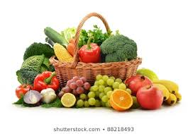
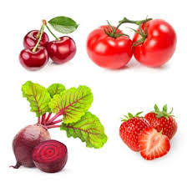
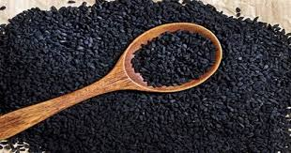
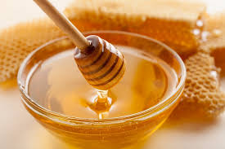
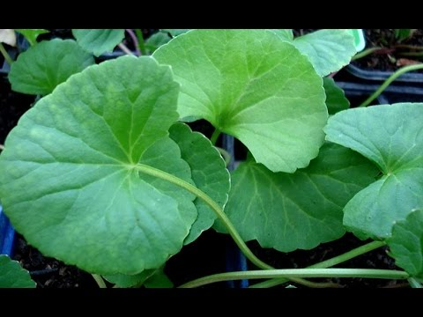
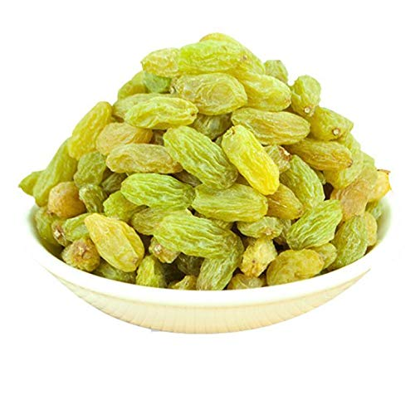
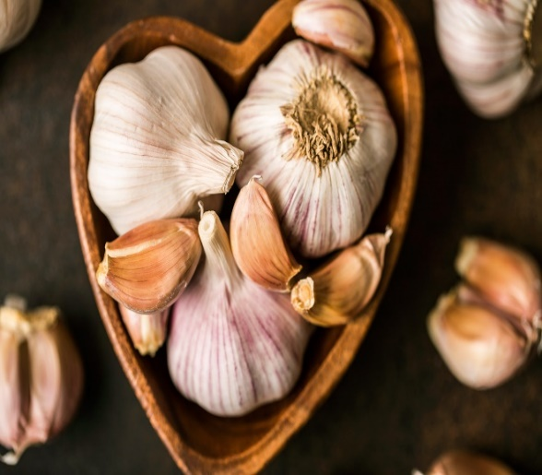
করোনা ভাইরাস থেকে রক্ষায় বা প্রতিরোধে সহায়ক খাবার।

Slide 17
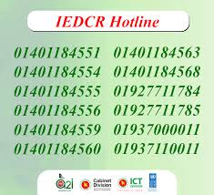
বাংলাদেশে কারো করোনা ভাইরাস হলে জরুরি ভাবে যোগাযোগের জন্য হট নাম্বার ১৬২৬৩
সহ

Slide 18
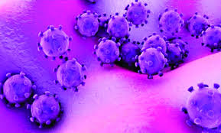
করোনা
ভাইরাস
প্রতিরোধে
করণীয়
কি কি ?

Slide 19
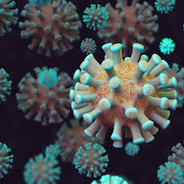
বাড়ির কাজ
করোনা ভাইরাস থেকে রক্ষা পাওয়ার জন্য পরিবারের সদস্যদের করণীয় লিখে আনবে।

Slide 20
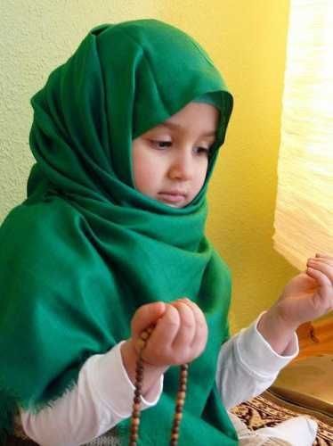
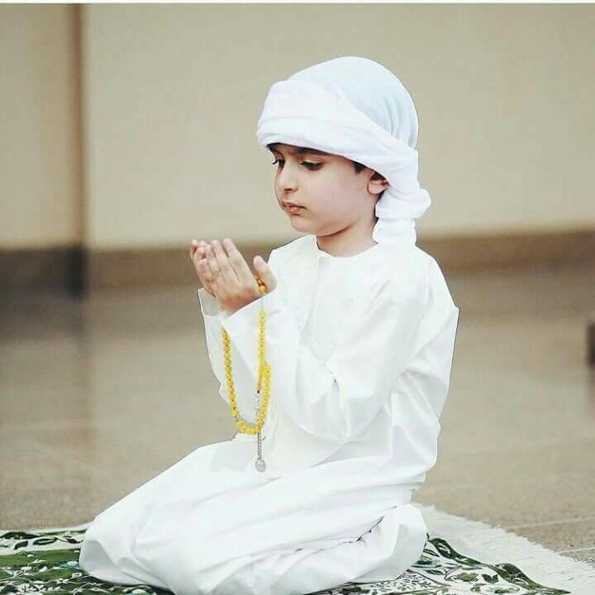
আল্লাহ্‌ সবাইকে ভাল রাখুন। আমীন
আল্লাহ্‌ হাফেজ

